Slide 1
Національна академія внутрішніх справ
Кафедра адміністративного права і процесу
Тема № 1. Поняття адміністративного права та його місце в правовій системі України

Slide 2
Еволюція поняття «предмет адміністративного права»:
1) у 1940 році Г.И. Петров предметом адміністративного права визначає відносини державного управління;
2) у 1949 році С.С. Студеникин предметом адміністративного права визначає відносини влади і підпорядкування, у яких однією зі сторін виступає орган держави, який повеліває;
3) у 1958 році И.Г. Мревлишвили висуває ідею про відсутність предмета адміністративного права, що тягне відсутність відповідної правової галузі;

Slide 3
4) у 1959 році Г.И. Петров предметом адміністративного права визначає горизонтальні і вертикальні правовідносини;
5) у 1962 році І.М. Пахомов визначає, що предметом регулювання радянського адміністративного права є суспільні відносини, які складаються між людьми в сфері державного управління;
6) у 1975 році А.П. Клюшниченко предметом адміністративного права визначає відносини між носіями прав і обов'язків в сфері радянського державного управління;

Slide 4
7) у 1986 році Р.С. Павловський предметом адміністративного права визначає відносини, які складаються у зв'язку з реалізацією функцій державного управління з приводу виконавчо-розпорядчої діяльності;
8) у 1994 році Л.В. Коваль предметом адміністративного права визначає відносини, які виникають у зв'язку зі здійсненням державного управління, у тому числі і відносини недержавного управління;
9) у 2001 році А.С. Васильєв до предмета адміністративного права включає відносини, що виникають у ході здійснення державного управління, охорони громадського порядку, забезпечення державним апаратом реалізації прав і інтересів громадян;

Slide 5
10) у 2003 році В.К. Колпаков предметом адміністративного права визначає відносини публічного управління;
11) у 2004 році В.Б. Авер'янов до предмета адміністративного права включає відносини, що виникають у ході здійснення державного управління, діяльності органів виконавчої влади, адміністративних судів, застосування заходів адміністративного примусу, у процесі внутрішньої організації та діяльності апаратів державних органів;
12) у 2008 році В.К. Колпаков предметом адміністративного права визначає відносини адміністративних зобов'язань, до яких включає: відносини публічного управління; відносини адміністративних послуг; відносини відповідальності публічної адміністрації за неправомірні дії або бездіяльність; відносини відповідальності суб’єктів суспільства (індивідуальних і колективних) за порушення встановленого публічною адміністрацією порядку і правил.

Slide 6
Предмет і метод адміністративного права
Домінуючим чинником уявлень про галузь права є сукупність відносин, які цією галуззю регулюються, і утворюють її предмет. Для сучасного українського адміністративного права визначення предмета носить принциповий характер. Його встановлення відповідно до сучасних реалій державотворення має стати важливим кроком оновлення адміністративно-правових інституцій і об’єктивного висвітлення їх ролі у поглиблені процесів формування правової держави і громадянського суспільства.
У радянський період предмет адміністративного права подають як відносини сфери державного управління або виконавчо-розпорядчої діяльності. Такий підхід, з деякими інтерпретаціями, зберігається до 90-х років минулого століття. У всякому разі, Ю.М. Козлов в 1995 році його предметом визначає відносини, які виникають, змінюються і припиняються в сфері державного управління . Під впливом такого розуміння предмета адміністративного права починає формуватися українська концепція цієї юридичної галузі.

Slide 7
Етапи:
Перший етап
Другий етап
На першому етапі знання про предмет в українському адміністративному праві базується на традиціях радянської правової школи. Відповідно до них, зміст предмету адміністративного права складають однорідні відносини державно-управлінської спрямованості.
У зазначеному аспекті найбільш характерною можна вважати позицію Л.В. Коваля. Він свого часу писав, що предметом адміністративного права є суспільні відносини, які виникають при здійснені державного управління.
Другий етап встановлення предмета адміністративного права характеризується тим, що накопичення знань про нього здійснюється в умовах докорінних змін в соціальній та економічній сферах. На їх підґрунті формуються нові за своїм змістом суспільні відносини. Як результат, виникає нагальна потреба у їх юридичному забезпечені.

Slide 8

Також:
Третій етап встановлення предмета адміністративного права — це узагальнення і систематизація теоретичних і емпіричних даних, застосування системного підходу, як методу дослідження накопиченого матеріалу.
Центральним питанням на цьому етапі стало з’ясування наявності або відсутності у сукупності структурних компонентів предмета адміністративного права інтегративних якостей.
Його принципова важливість обумовлена тим, що відсутність таких якостей робила зазначену сукупність конгломеративним утворенням і фактично ставила під сумнів їх єдність, а значить існування предмета у новому форматі. Наявність інтегративних якостей незаперечно свідчила, що ця сукупність є системою і має всі підстави розглядатися як предмет галузі права.

Slide 9
Соціальне управління — це управління, яке здійснюється у людському суспільстві. Соціальне управління підрозділяється на:
а) управління, що здійснюється з метою реалізації публічних (загальних) інтересів чи публічне управління;
б) управління, що здійснюється метою реалізації корпоративних інтересів чи корпоративне управління;
в) управління, що здійснюється метою реалізації приватних інтересів чи приватне управління.

Slide 10
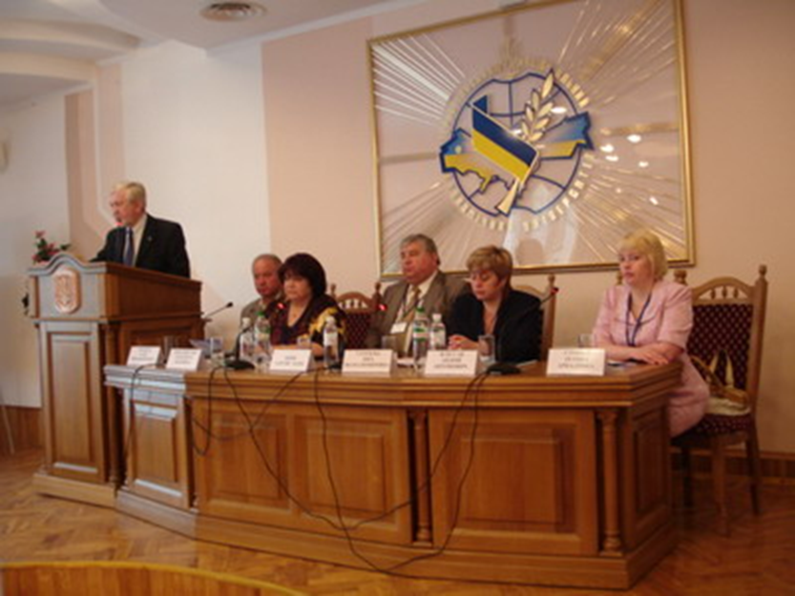
Державне управління
Під державним управлінням розуміють специфічну діяльність держави, що виявляється функціонуванні низки уповноважених структур (органів), які безперервно, планомірно, владно i в рамках правових установлень впливають на суспільну систему з метою її вдосконалення відповідно до публічних інтересів.
Державне управління є функцією держави, яка надана спеціальним організаційним структурам (органам). Їх сукупність є системою органів державного управління. Ця система в цілому і кожна з її складових окремо, діють винятково від імені держави. Рішення, що ними приймаються, обов’язкові для всіх учасників суспільних відносин, у тому числі і для недержавних організацій і формувань.

Slide 11
Метод адміністративного права
Під методом адміністративного права слід розуміти сукупність прийомів (способів, засобів) впливу за допомогою яких встановлюється юридично владне i юридично підвладне положення суб'єктів у правовідносинах. Таким чином, характерною ознакою адміністративно-правових відносин є те, що їх виникнення обумовлено юридичною нерівністю сторін.
До прийомів, які використовуються в адміністративно-правовому регулюванні, належать приписи, заборони і дозволи. Вони містяться в адміністративно-правових нормах.
Приписи — це покладення прямого юридичного зобов’язання чинити тi чи iншi дії в умовах, які передбачені нормою.
Заборони — це також фактично приписи, але іншого характеру, а саме: покладення прямих юридичних обов’язків не чинити тих чи інших дій в умовах, передбачених правовою нормою.
Дозволи — юридичний дозвіл чинити в умовах, передбачених нормою, тi чи iншi дії, або утриматися вiд їх вчинення за своїм бажанням.
Приписи, заборони i дозволи використовуються для регулювання суспільних відносин не тільки адміністративним, а й іншими правовими галузями. Їх використання, наприклад, цивільним правом утворює цивільно-правовий метод регулювання суспільних відносин.
Адміністративно-правовий і цивільно-правовий методи регулювання відрізняються лише питомою вагою практичного використання того чи іншого регулятивного прийому.
Таким чином, метод адміністративно-правового регулювання, це не проста сукупність приписів, заборон і дозволів. Це їх сукупність у відповідній пропорції, пропорції, яка забезпечує владне і підвладне положення сторін у відносинах.

Slide 12
Принципи адміністративного права — це керівні засади, які визначають зміст і спрямованість адміністративно-правового регулювання суспільних відносин.
Серед принципів адміністративного права можна виділити загальні і спеціальні.
Загальні принципи мають фундаментальне значення для всієї галузі. Ними є:
• науковість (об’єктивність) адміністративного права;
• верховенство конституційних положень щодо норм адміністративного права;
• верховенство норм законів щодо адміністративно-правових норм, які містяться у інших нормативних актах;
• пріоритетність прав та свобод людини і громадянина;
• узгодженість адміністративного законодавства з природним правом;
• відповідність адміністративного законодавства міжнародним договорам;
• повнота регулювання статусів суб’єктів адміністративного права;
• забезпечення юридичної відповідальності за порушення адміністративно-правових норм;
• мінімізація втручання публічної адміністрації в особисте життя людини.
Спеціальні принципи характеризують закономірності функціонування адміністративно-правових інститутів. Це принципи державної служби, адміністративного процесу, адміністративної відповідальності, адміністративного судочинства, місцевого самоврядування тощо. Ці принципи можуть знайти нормативне закріплення у відповідних законодавчих актах (наприклад, принципи державної служби закріплені у ст. 3 закону “Про державну службу” 1993 р., місцевого самоврядування — у ст. 4 закону “Про місцеве самоврядування в Україні” 1997 р., адміністративного судочинства — ст. 7 Кодексу адміністративного судочинства України 2005 р.).

Slide 13
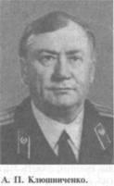
5. Дефініція адміністративного права
Адміністративне право — це сукупність юридичних норм, що регулюють суспільні відносини, що складаються в сфері державного управління (Клюшниченко А. П. Радянське адміністративне право: Курс лекцій. – К., 1975, с.86).

Slide 14

Тихомиров Ю. А.
Адміністративне право як галузь права є система правових норм, що видаються органами виконавчої влади й іншими органами для організації і функціонування державного управління, регулювання функціонально-юридичних режимів, забезпечення юрисдикційно-охоронної діяльності й участі громадян (Тихомиров Ю. А. Курс адміністративного права і процесу. – М., 1998, с.79).

Slide 15
Також:
(Агапов А. Б. Підручник адміністративного права. – М., 1999, с.29).
(Гончарук С. Т. Адміністративне право України: Навчальний посібник. – К., 2000, с.3).
Адміністративне право являє собою самостійну правову галузь, об’єктом якої є аналітичне дослідження суспільних відносин у сфері діяльності виконавчої влади
Адміністративне право є однією з провідних, базових галузей українського права, нормами якого регулюються суспільні відносини, що складаються здебільшого в сфері державного управління в процесі здійснення виконавчої влади

Slide 16

Ю.П.Битяк
Адміністративне право — це галузь права (сукупність правових норм), що регулює з метою реалізації завдань і функцій держави суспільні відносини управлінського характеру, які складаються в сфері виконавчої і розпорядчої діяльності органів виконавчої влади, внутрішньоорганізаційній діяльності інших державних органів, а також у процесі здійснення громадськими організаціями, їх органами зовнішніх юридично-владних повноважень.

Slide 17

Пахомов І.
Адміністративне право — це сукупність юридичних норм, обумовлених національною ідеєю та ідеями свободи, справедливості, науково обґрунтованою програмою соціально-економічного розвитку суспільства, встановлених або санкціонованих державою, які регулюють відносини у сфері організаційно-владної діяльності структур виконавчої влади.

